Slide 1
Esercitazione 8: RPC Remote Procedure Call

Slide 2
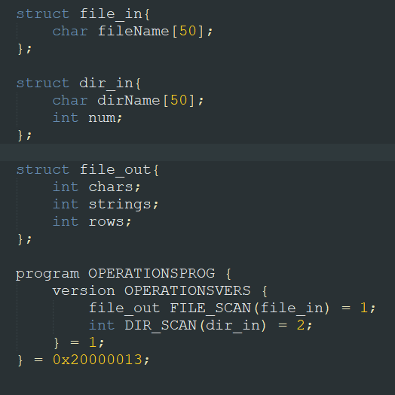
Partiamo dal codice del File Operations.x
La cui compilazione attraverso il commando rpcgen permette la creazione degli header e dei file xdr e stub necessari per una corretta comunicazione C/S

Slide 3
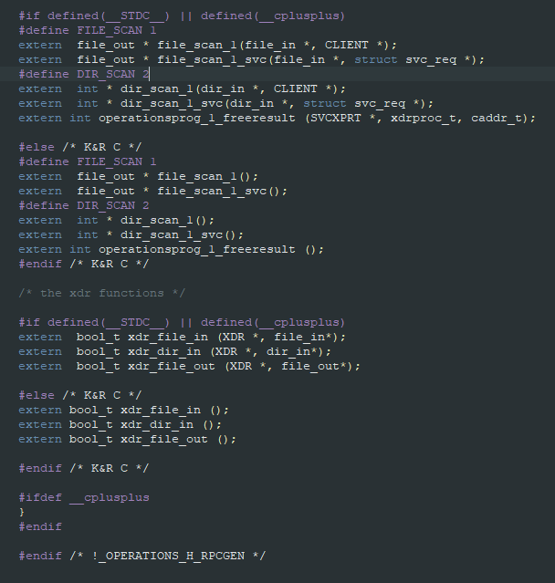
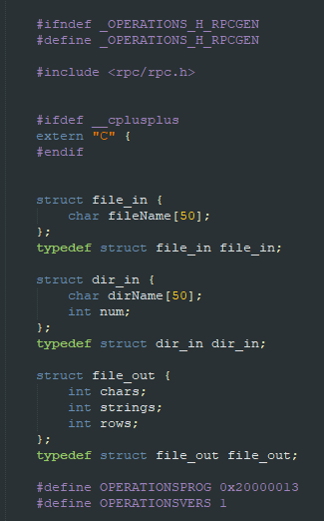
Operations.h

Slide 4
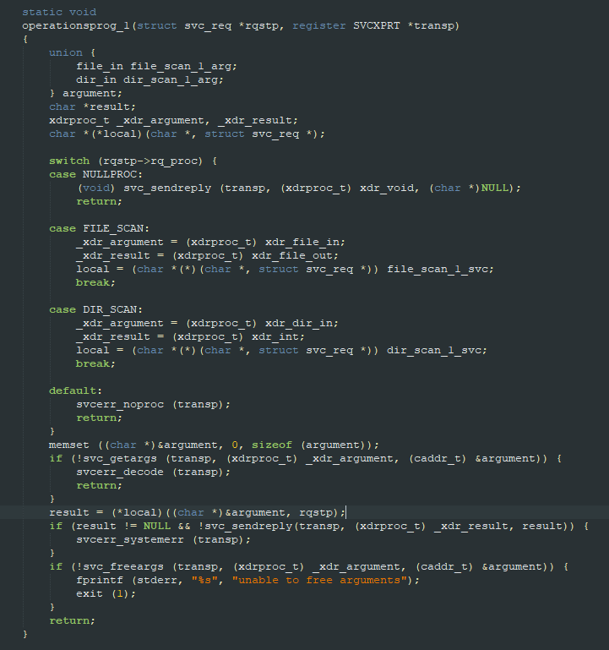
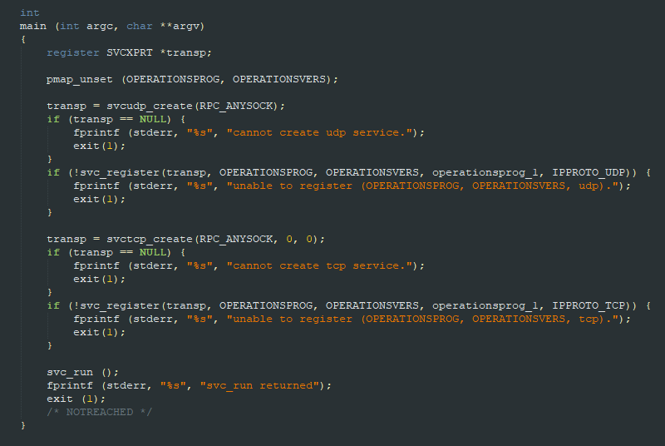
Operations_svc.c
1
2

Slide 5
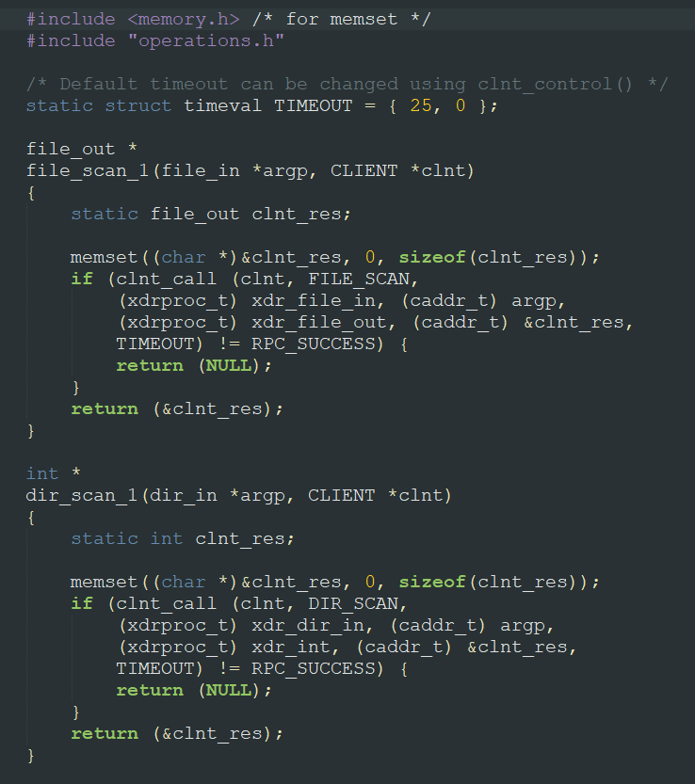
Operations_clnt.c

Slide 6
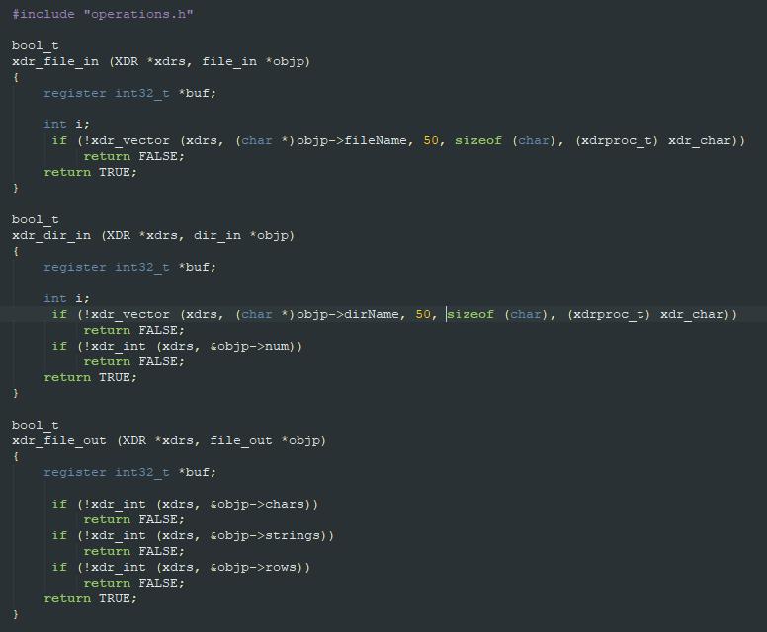
Operations_xdr.c

Slide 7
Passiamo ora al codice del Server
Nel quale vengono implementati i metodi che fino ad ora erano solo stati definiti
dapprima nel file operations.x
e successivamente nel’header operations.h che lo stesso server include;

Slide 8
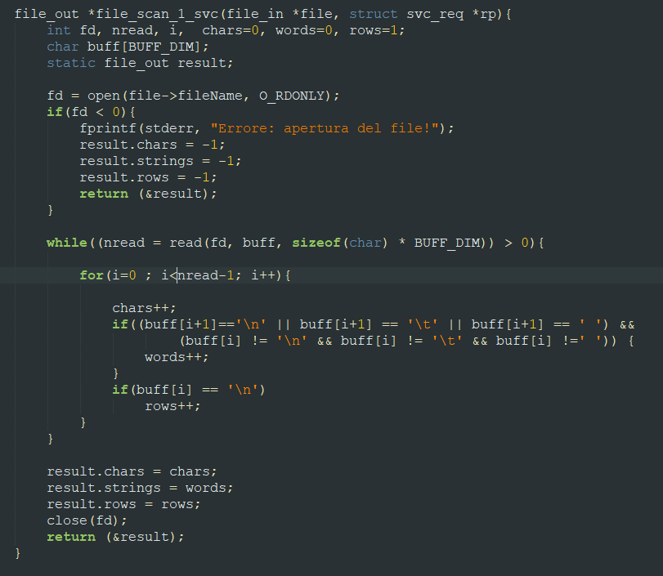
Metodo file_scan
Apre il file passatogli tramite una struct come argomento
Inizia una lettura bufferizzata
Il buffer viene quindi analizzata per il conteggio dei caratteri, delle parole* e delle linee
Ritorna il risultato tramite una struct che contiene i tre interi calcolati
*Abbiamo considerato una parola come una qualunque sequenza di caratteri alfanumerici

Slide 9
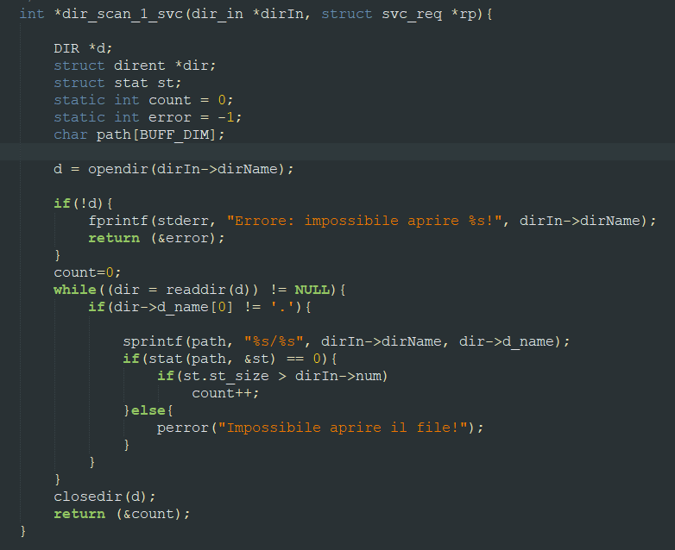
Metodo dir_scan;
Entra nella directory passatogli come argomento attraverso una struct
Itera sui file presenti nella directory
Attraverso l’uso di ‘‘stat’’ salva le info di ogni file (tra cui in particolare la dimensione)
Se la dimensione è maggiore della soglia passata, aumenta il count
Ritorna il count;

Slide 10
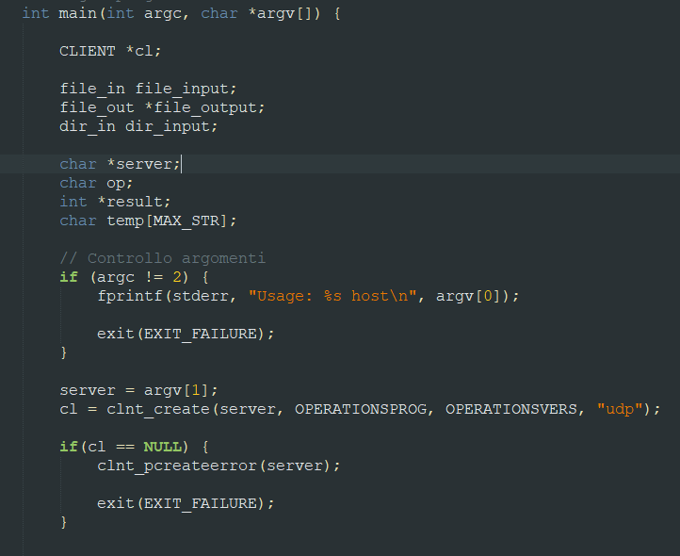
Il Client
Prima cosa da fare ovviamente è
il controllo degli argomenti passati;
Solo successivamente viene inizializzato il gestore di trasporto ‘‘cl’’;

Slide 11
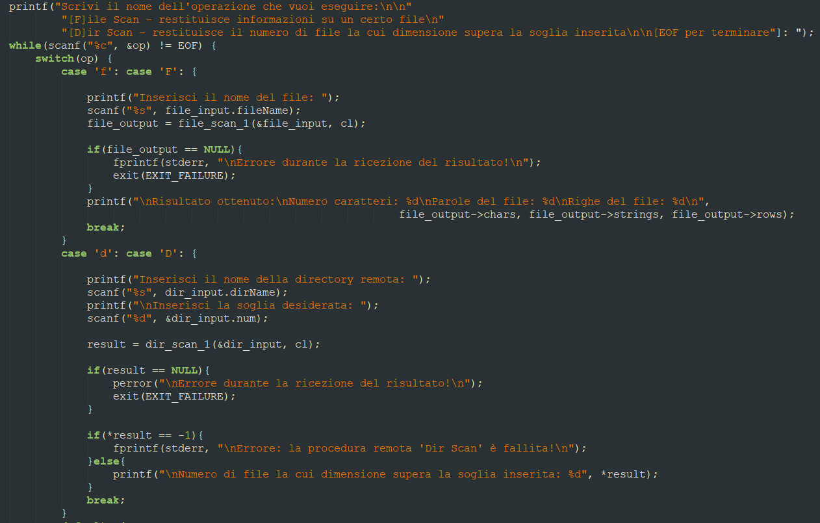
Body del Client:
Viene chiesto all’utente quale operazione eseguire
Vengono quindi richiesti i parametri da passare all’opportuno metodo
Si invoca il metodo
Se è andato tutto a buon fine, il risultato viene stampato a video; Al contrario sarà mostrato un messaggio di errore;

Slide 12
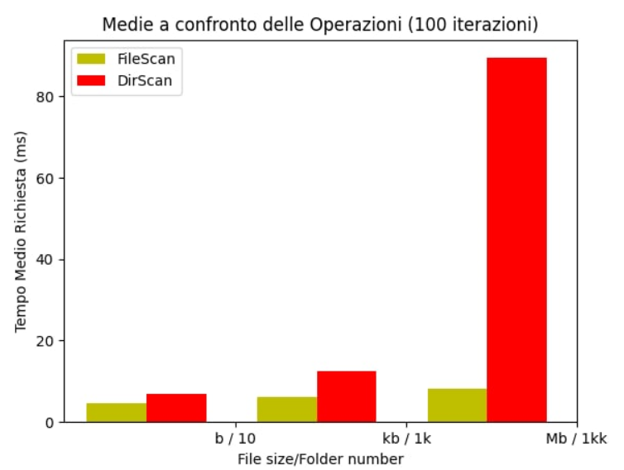
Un piccolo sguardo alle prestazioni:
Per il metodo FileScan sull’asse x è rappresentata la dimensione del file
Per il metodo DirScan sull’asse x è rappresentato il numero di file all’interno della directory

Slide 13
Fine presentazione
Grazie per l’attenzione!
Soluzione di: Francesco Ciampana, Francesco Scavello, Alessio Troffei, Vladyslav Tymofieiev

